Slide 1
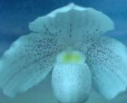
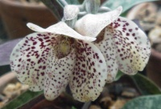
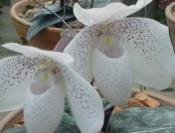
กล้วยไม้
ผู้จัดทำ 1. ด.ญ ศตพร ชัยเม็ง ชั้น ป.4 เลขที่ 11
2. ด.ญ สุพิชญา พรไธสง ชั้น ป.4 เลขที่12 ครูผู้สอน นางสาวพนิดา กำลา

Slide 2
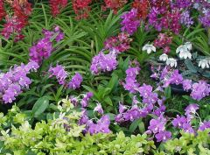
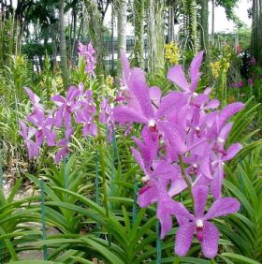
ประวัติกล้วยไม้
กล้วยไม้เป็นพืชใบเลี้ยงเดี่ยว ในวงศ์ Orchidaceae เป็นไม้ตัดดอกยอดนิยม เนื่องจากมีลักษณะดอกและสีสันลวดลายสวยงาม เป็นไม้ตัดดอกที่มีอายุการใช้งานได้นาน กล้วยไม้เป็นพืชเศรษฐกิจที่มีความสำคัญของไทย เพราะเป็นไม้ส่งออกขายต่างประเทศทำรายได้เข้าประเทศปีละหลายร้อยล้านบาท มีการปลูกเลี้ยงอย่างครบวงจร ตั้งแต่การผสมเกสร เพาะเลี้ยงเนื้อเยื่อ เลี้ยงลูกกล้วยไม้ เลี้ยงต้นกล้วยไม้จนกระทั่งให้ดอก ตัดดอกบรรจุหีบห่อและส่งออกเองอกเอง

Slide 3
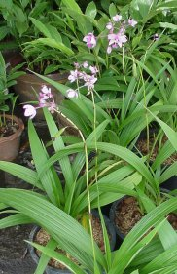
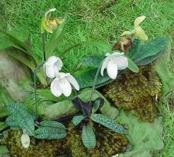
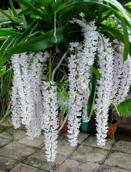
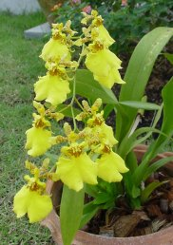
ลักษณะทั่วไป
                กล้วยไม้เป็นพืชที่มีส่วนต่างๆ สมบูรณ์ คือ มีราก ต้น ใบ ดอก และผล รากของกล้วยไม้ไม่มีรากแก้ว ลำต้นไม่มีแก่นไม้ ใบจัดเป็นพืชใบเลี้ยงเดี่ยวมีเส้นใบขนานกันตามความยาวของใบ ซึ่งมีรายละเอียดของส่วนต่างๆ

Slide 4
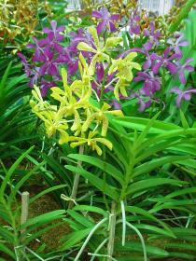
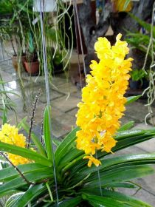
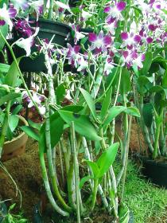
การจำแนกกล้วยไม้
กล้วยไม้ที่มีระบบรากเกิดจากหัวที่อวบน้ำอยู่ใต้ดิน ตัวรากจะมีน้ำมาก เช่นกล้วยไม้สกุลนางอั้ว กล้วยไม้ประเภทนี้พบมากบริเวณพื้นที่ที่มีสภาพอากาศในฤดูกาลที่ชัดเจน เช่น ฤดูฝนมีฝนตกชุก และมีฤดูแล้ง เมื่อถึงฤดูฝนหัวจะแตกหน่อใบอ่อนจะชูพ้นขึ้นมาบนผิวดิน และออกดอกในตอนปลายฤดูฝน เมื่อพ้นฤดูฝนไปแล้วใบก็จะทรุดโทรมและแห้งไป คงเหลือแต่หัวที่อวบน้ำและมีอาหารสะสมฝังอยู่ใต้ดินสามารถทนความแห้งแล้งได้

Slide 5


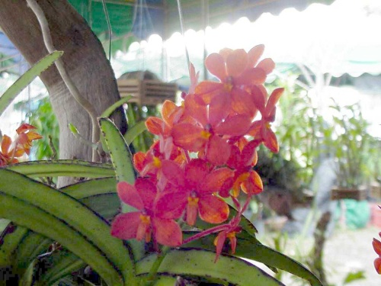
กล้วยไม้สกุลต่างๆ
เข็มแดงAscocentrum curvifolium
พบกระจายพันธุ์ในแคว้นอัสสัม ประเทศอินเดีย มาทางประเทศพม่า จนถึงประเทศไทย แถบจังหวัดแม่ฮ่องสอน เชียงใหม่ ตาก และ กาญจนบุรี ที่ระดับความสูง 100-300 เมตรจากระดับน้ำทะเล ใบมีสีเขียวอ่อน ค่อนข้างอวบน้ำ ใบแคบ โค้ง เรียว ยาวประมาณ 20 เซนติเมตร กว้างประมาณ 1 เซนติเมตร ในฤดูแล้งขอบใบจะปรากฏจุดสีม่วงประปรายและจะหนาแน่ขึ้นเมื่อแล้งเพิ่มมากขึ้น ดอกสีแดงอมส้ม ดอกโตประมาณ 1.5 เซนติเมตร ช่อดอกรูปทรงกระบอก ตั้งตรง แข็ง ยาวประมาณ 20 เซนติเมตร ดอกแน่นช่อ บานทนนับเป็นสัปดาห์ ออกดอกในช่วงเดือนเมษายนถึงพฤษภาคม

Slide 6
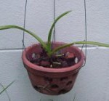
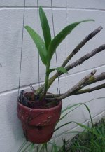
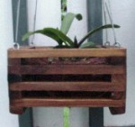
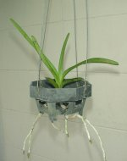
วิธีการปลูก
วิธีการปลูกเป็นปัจจัยสำคัญที่ช่วยบังคับการเจริญเติบโตของกล้วยไม้ ถ้าใช้วิธีการปลูกที่ไม่เหมาะสม กล้วยไม้ก็ไม่เจริญงอกงามเท่าที่ควร ดังนั้นผู้ปลูกเลี้ยงกล้วยไม้จึงจำเป็นต้องศึกษาความต้องการของกล้วยไม้แต่ละชนิด เลือกภาชนะปลูกและเครื่องปลูก รวมทั้งวิธีการปลูกให้เหมาะสมกับกล้วยไม้ชนิดนั้นๆ

Slide 7
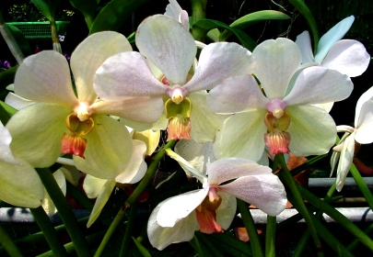
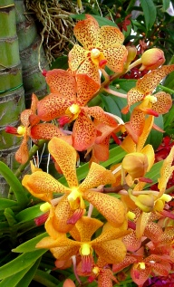
การให้น้ำและปุ๋ย
มีความสำคัญต่อการเจริญเติบโตของกล้วยไม้ เนื่องจากน้ำเป็นตัวทำละลายสารอาหารต่างๆ เพื่อให้รากของกล้วยไม้สามารถดูดอาหารไปเลี้ยงส่วนต่างๆ ได้ กล้วยไม้ต้องการน้ำที่สะอาดปราศจากเกลือแร่ที่เป็นพิษ มีความเป็นกรดเป็นด่างหรือค่า pH อยู่ระหว่าง 6–7 แต่น้ำที่มีคุณสมบัติเหมาะสมที่สุดต่อความต้องการของกล้วยไม้ คือ น้ำสะอาดบริสุทธิ์ที่มีฤทธิ์เป็นกรดอ่อนๆ มีค่า pH ประมาณ 6.5 น้ำที่มี pH ต่ำกว่า 5.5 หรือสูงกว่า 7 จึงไม่ควรนำมาใช้รดกล้วยไม้ การทดสอบคุณสมบัติความเป็นกรดเป็นด่างของน้ำแบบง่ายๆ คือ ทดสอบด้วยกระดาษลิสมัส ในการเลี้ยงกล้วยไม้ถ้าน้ำมี pH ต่ำกว่า 5.5 หรือสูงกว่า 7 หากมีความจำเป็นต้องใช้น้ำนี้รดกล้วยไม้ เนื่องจากไม่สามารถหาน้ำที่มีคุณสมบัติดีกว่า ควรทำให้น้ำมี pH อยู่ระหว่าง 6-7

Slide 8

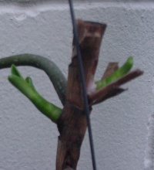
การขยายพันธุ์
การขยายพันธุ์กล้วยไม้เพื่อประโยชน์หลายประการคือ เพื่อเพิ่มปริมาณกล้วยไม้ให้มากขึ้น เพื่อให้กล้วยไม้ที่ปลูกเลี้ยงไว้นานจนเป็นกอใหญ่และมีสภาพทรุดโทรมให้กลับมีการเจริญเติบโตดีขึ้น และเพื่อเป็นการปรับปรุงพันธุ์กล้วยไม้ให้ได้กล้วยไม้พันธุ์ใหม่ที่ดีขึ้น การขยายพันธุ์กล้วยไม้สามารถทำได้หลายวิธี แต่สามารถแบ่งออกได้เป็น 2 แบบใหญ่ๆ ซึ่งในแต่ละแบบแต่ละวิธีมีจุดมุ่งหมายและผลที่ได้แตกต่างกัน

Slide 9
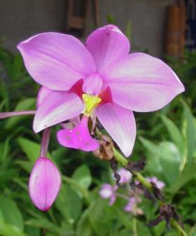

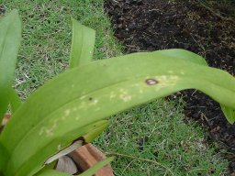
โรคและแมลงศัตรู
ปัญหาที่สำคัญในการปลูกเลี้ยงกล้วยไม้ก็คือ โรคและแมลงรบกวน โรคของกล้วยไม้มีหลายชนิด บางชนิดทำให้กล้วยไม้ตายภายในระยะเวลาอันรวดเร็ว เชื้อโรคและแมลงศัตรูที่เข้าทำลายกล้วยไม้ส่วนใหญ่จะมีขนาดเล็กมาก มองด้วยตาเปล่าไม่เห็น และขยายพันธุ์รวดเร็ว ถ้าปล่อยทิ้งไว้จะทำให้การป้องกันกำจัดได้ยากและสิ้นเปลืองค่าใช้จ่ายสูง โรคและแมลงศัตรูของกล้วยไม้ที่พบมีดังนี้

